Slide 1
Vapaaehtoistoiminta vastaanottokeskuksissa ja hätämajoituksessa

Slide 2
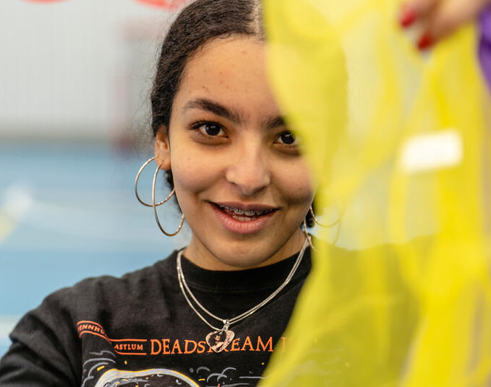
TERVETULOA osallistumaan Punaisen Ristin vapaaehtoistoimintaan
Uusia vapaaehtoistoiminnasta kiinnostuneita ilmoittautunut OMAan kuukauden aikana noin 4000.
Tarjolla paljon erilaisia vapaaehtoistehtäviä uusille ja vanhoille vapaaehtoisille eri puolella Suomea.
Kuva: SPR, Heidi Makkonen
Notes:
OMAn uudet: 3992 hlö (24.2–28.3.).

Slide 3
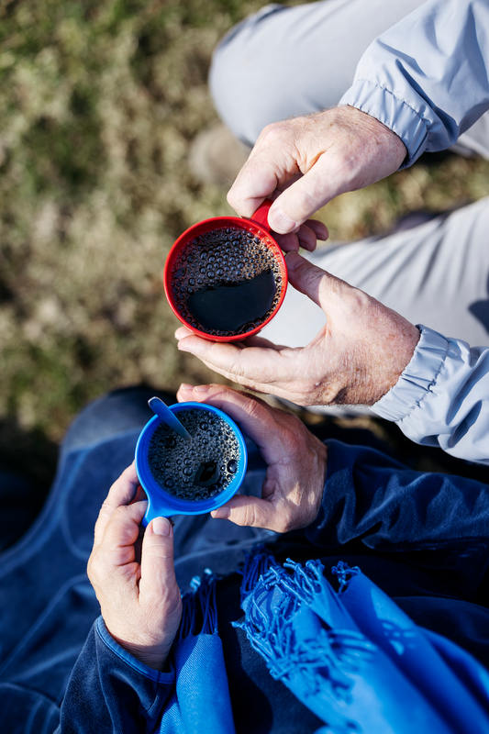
Ystävänä henkilölle tai perheelle
Uudet vapaaehtoiset pääsevät helposti mukaan ystävätoimintaan osallistumalla 3 tunnin ystävätoiminnan peruskurssille. Sen jälkeen voi toimia ystävänä ja keskusteluseurana maahanmuuttaneelle, joko yhdelle henkilölle tai perheelle.
Huomioitavaa
  Vapaaehtoinen toimii tavallisen ihmisen taidoin. Tärkeintä on kuunnella ja olla läsnä.
  Koulutuksia järjestetään livenä ja verkossa. Kurssin jälkeen täytetään ystävävapaaehtoisen profiili OMAssa ja vapaaehtoinen päätyy osaston ystävävälitykseen.
  Vastaanottokeskus voi tiedustella osaston ystävävälityksestä vapaaehtoisia.
Koulutuspolku
  Ystävätoiminnan peruskurssi livenä tai verkossa.
  Suositellaan Kotoutumisen tukena -koulutusta livenä, verkossa tai itsenäisesti Itslearning-oppimisympäristössä.
  Suositellaan Henkinen tuki ystäville, Ukraina koulutuksia, joita löytyy täältä.
Kuva: SPR, Joonas Brandt

Slide 4
Ystävätoiminnan kerta-apu
Ystävätoiminnan kerta-avun kautta voi tarjota asiointiapua keikkoina useammille apua tarvitseville.
Koulutettu vapaaehtoinen voi lähteä kaveriksi kauppaan, apteekkiin tai auttaa pienissä askareissa esim. muuton yhteydessä.
Koulutuspolku:
  Ystävätoiminnan peruskurssi Ystävätoiminnan peruskurssi livenä tai verkossa.
  Kerta-apu ystävätoiminnassa –koulutus tai itseopiskelumateriaali
  Kotoutumisen tukena -koulutus livenä, verkossa tai itsenäisesti Itslearning-oppimisympäristössä.
Vinkkejä toiminnan käynnistämiseen

Slide 5
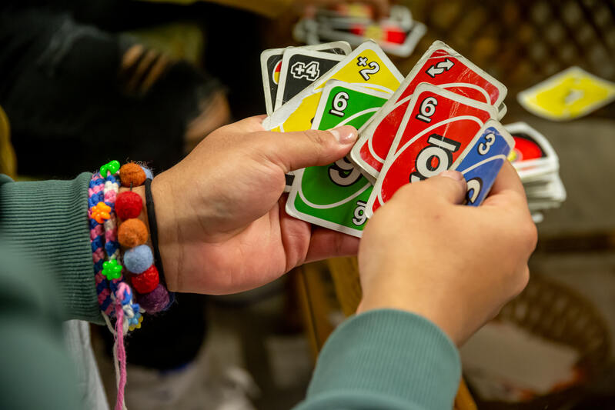
Kohtaamispaikka vastaanottokeskuksissa tai tila yksityismajoituksessa oleville
Vapaaehtoiset voivat järjestää kohtaamispaikan tai Mitä kuuluu? –penkin vastaanottokeskuksiin ja hätämajoituksiin.
Toimintaa varten tarvitaan tila, jossa myös lapsille voi olla oma nurkkaus. Vapaaehtoiset toimivat jutteluseurana ja voivat järjestää tekemistä, esim. pelejä, käsitöitä ym.
Koulutuspolku
  Kotoutumisen tukena -koulutus livenä, verkossa tai itsenäisesti Itslearning-oppimisympäristössä.
  Ystävätoiminnan peruskurssi livenä tai verkossa
  Suositellaan jatkoksi: Haavoittuvassa asemassa olevan maahanmuuttajan henkinen tuki -koulutusta
Kuva: SPR, Susanna Chazalmartin

Slide 6
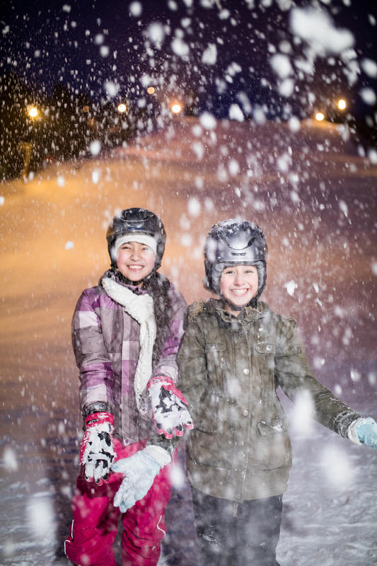
Liikuntaryhmä vastaanottokeskuksen asukkaille
Toteutetaan ohjattu liikuntatuokio vastaanottokeskuksen asukkaille.
Voi olla sisällä tai ulkona, asukkaiden ja oman mielenkiinnon mukaan. Esim. sauvakävelyretki paikallisten nähtävyyksien luokse, jumppa, jalkapallo tms.
Suositellaan yhteistyötä paikallisten urheiluseurojen kanssa.
Koulutuspolku
  Kotoutumisen tukena –koulutus livenä, verkossa tai itsenäisesti Itslearning-oppimisympäristössä.
Lisätietoa ja materiaalia: https://rednet.punainenristi.fi/node/49717
Kuva: SPR, Anna-Katri Hänninen

Slide 7
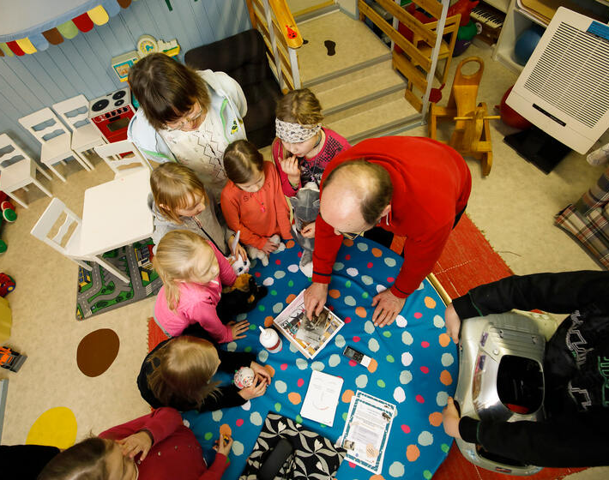
Leikkikerho vokissa tai yksityismajoituksessa oleville lapsille
Erityisesti Ukrainasta saapuvien joukossa on paljon lapsia ja lapsiperheitä, joille on tärkeä saada omaa toimintaa. Kerho voi kokoontua sisä- tai ulkotiloissa.
Lisävinkkejä leikkikerhon perustamiseen saa SPR:n ja MLL:n Terhokerhomateriaaleista: https://leikkipaiva.fi/kerhomateriaalit/ sekä ideoita kerho-ohjelmaan leikkipankista: https://www.leikkipankki.fi/haku
Suosittelemme tutustumaan Pelastakaa Lasten Lapsiystävällisen tilan konseptiin
Muista paikalliset kumppanit, esim. MLL:n ja Pelastaa Lasten
paikallisyhdistykset.
Huomioithan terveysturvallisuuden ja ohjeet sekä
alaikäisten kanssa toimivien vapaaehtoisten rikostaustaselvitykset
Koulutuspolku:
    Kotoutumisen tukena-koulutus, valitse täältä
    Suositeltava lisäkoulutus:
      Ystävätoiminnan peruskurssi, valitse täältä
      Haavoittuvassa asemassa olevan maahanmuuttajan henkinen tuki
Kuva: SPR, Petteri Kivimäki

Slide 8
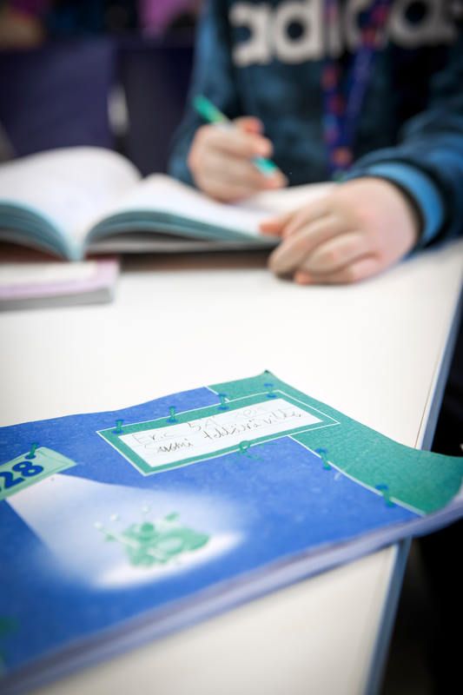
LäksyHelppi-toimintaa koululaisten tueksi
LäksyHelpin ohjaajana autat lapsia, nuoria tai aikuisia kotitehtävien tekemisessä ja suomen tai ruotsin kielessä. Osa LäksyHelpeistä toimii esimerkiksi alakouluissa, joissa autat pieniä koululaisia koulutuntien jälkeen kotitehtävien teossa.
Aikaisempaa opetuskokemusta ei läksykerhon ohjaajalta vaadita. Riittää, että olet kiinnostunut opettamisesta ja haluat auttaa ja motivoida lapsia, nuoria tai aikuisia käymään koulua sekä innostaa heitä etsimään tietoa ja oppimaan uutta.
Koulutuspolku:
  LäksyHelppi-ohjaajakoulutus
  Lisäksi suositellaan: Kotoutumisen tukena –koulutus
Lisätietoa ja materiaalia: https://rednet.punainenristi.fi/node/63025
Kuva: SPR, Susanna Kekkonen

Slide 9
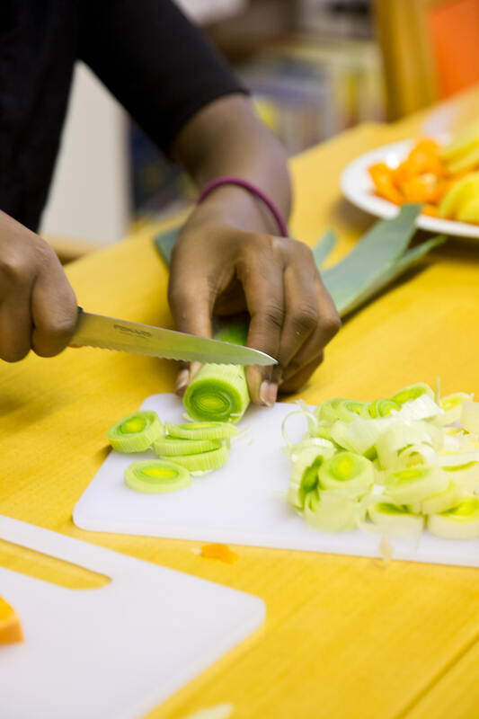
Arjen apua asettumiseen
Arjen avun tarkoituksena on edistää maahan muuttaneiden elämänhallintaa tukemalla omaan kotiin asettumista sekä asuinympäristön palveluihin ja ihmisiin tutustumista.
Arjen apu on ns. lyhytkestoisen vapaaehtoistoiminnan muoto. Vapaaehtoiset tapaavat kotoutujaa 4–8 kertaa kotoutumisen alkuvaiheessa.
Kaikki Ukrainasta paenneet eivät asu vastaanottokeskuksessa, joten Arjen apu –konseptia voi muokata paikkakunnan tilanteen mukaan.
Koulutuspolku:
  Arjen apu –koulutus
  Suositellaan: Kotoutumisen tukena –koulutus
Lisätietoa ja materiaalia: https://rednet.punainenristi.fi/node/63026
Kuva: SPR, Teija Soini

Slide 10

Kielikerho
Et tarvitse opettajan taitoja toimiaksesi Punaisen Ristin vapaaehtoisena kielikerhon ohjaajana – halu keskustella erilaisista asioista suomen kielellä riittää.
Kielikerhoissa harjoitellaan arkikielen käyttöä puhumalla ja kerhot toimivat siten lisätukena viranomaisten tarjoamille kursseille.
Koulutuspolku:
  Kotoutumisen tukena –koulutus
Lisätietoa: https://rednet.punainenristi.fi/node/63024
Kuva: SPR, Liisa Takala

Slide 11
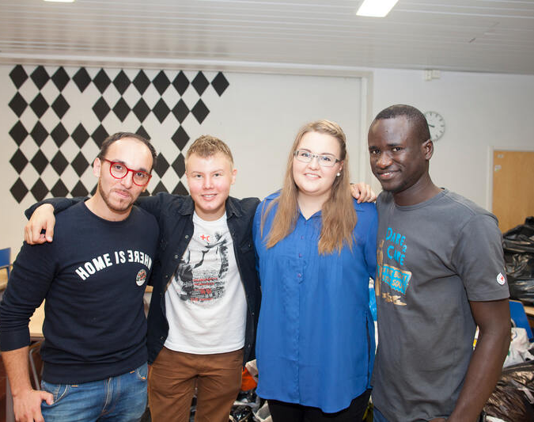
Nuorten hengailupaikka tai kaverikahvila vastaanottokeskuksessa
Ukrainasta saapuvien perheiden alaikäiset nuoret tarvitsevat vastaanottokeskuksissa ennen kaikkea omaa tilaa ja omanikäistä seuraa.
Nuorille voi järjestää:
  Oman tilan, jossa esim. kalusteita rentoon oleskeluun, pelikonsoleita, lautapelejä jne. (huom. näitä voi pyytää myös lahjoituksina).
  Säännöllistä, matalan kynnyksen kaverikahvilatoimintaa esim. paikallisten nuorten vapaaehtoisten suunnittelemana ja pitämänä.
Huomioitavaa:
  Suosittelemme tutustumaan Pelastakaa Lasten Lapsiystävällisen tilan konseptiin
  Huomioithan terveysturvallisuuden ja ohjeet
Koulutuspolku:
    Kotoutumisen tukena -koulutus, valitse täältä
    Ystävätoiminnan peruskurssi, valitse täältä
    Suositeltava lisäkoulutus:
      Henkinen tuki ystäville: joko itseopiskelumateriaalina tai kouluttajan johdolla.
      Haavoittuvassa asemassa olevan maahanmuuttajan henkinen tuki
Kuva: SPR, Teemu Ullgrén

Slide 12
Työelämämentorointi
Monilla maahanmuuttajataustaisilla ei ole kokemusta ja tietämystä suomalaisen työelämän pelisäännöistä.
Työelämämentori auttaa omalla osaamisellaan kasvattamaan maahan muuttaneen työelämävalmiuksia.
Mentorointi kestää n. 2 kuukautta ja siihen sisältyy 6 muutaman tunnin mittaista tapaamista mentoroitavien kanssa.
Mentorit perehdytetään tehtäviin.
Mentoroitavat saavat todistuksen ja digitaalisen osaamismerkin.
Lisätietoa: https://rednet.punainenristi.fi/tyoelamamentorointi

Slide 13
Terveyspiste vastaanottokeskuksessa
Kysy vastaanottokeskuksesta ensin, onko siellä tarvetta terveypisteelle.
Terveyspisteellä annetaan terveysneuvontaa, keskustelutukea ja ohjataan tarvittaessa eteenpäin.
Terveyspisteessä on paikalla ainakin yksi terveydenhuollon ammattihenkilö, joka vastaa terveysneuvonnasta.
Terveyspisteen vastuuvapaaehtoinen tulee olla perehdytettynä toimintaan joko työntekijän, kouluttajan tai terveyspisteessä toimivan kokeneen vapaaehtoisen toimesta.
Uusi vapaaehtoinen perehdytetään toimintaan terveyspistevapaaehtoisten toimesta. Terveydenedistämisen verkkoperehdytys on kuitenkin erittäin suositeltua suorittaa.
Linkki verkkoperehdytykseen

Slide 14
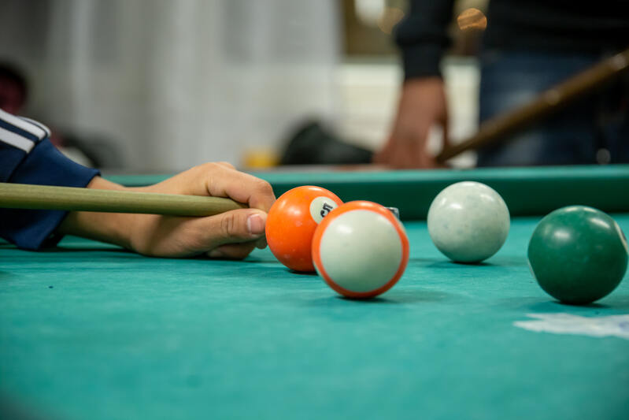
Muita ajankohtaisia vapaaehtoistehtäviä
Kuva: SPR, Susanna Chazalmartin

Slide 15
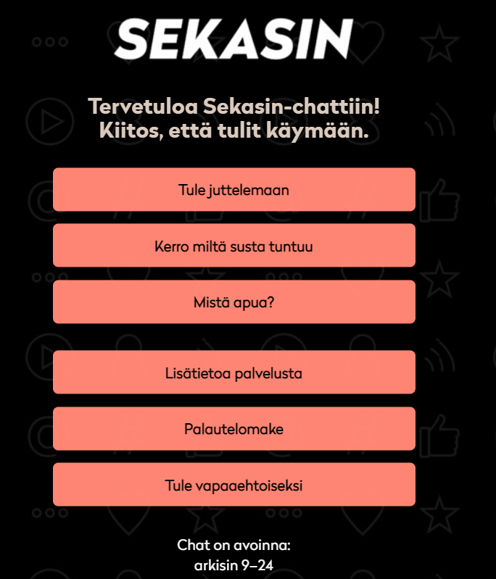
Sekasin-chat
Nuoret hakevat nyt suurella joukolla keskusteluapua Sekasin-chatista ja Ukrainan konflikti huolettaa heitä paljon.
Tule vapaaehtoiseksi, sinua todella tarvitaan!
https://sekasin247.fi

Slide 16

Tukea nuorille
Nuorten turvataloilla tarvitaan juuri nyt vapaaehtoisia tilapäismajoitukseen. Lisätietoa saat verkkosivuiltamme ja tai lähimmältä turvataloltasi.
Turvatalot auttavat vuorokauden ympäri, vuoden jokaisena päivänä.
https://www.punainenristi.fi/hae-apua-ja-tukea/nuortenturvatalot/
Kuva: SPR, Joonas Brandt

